Slide 1
09 딕셔너리, 집합, 컬렉션

Slide 2
실습하기_1

Slide 3
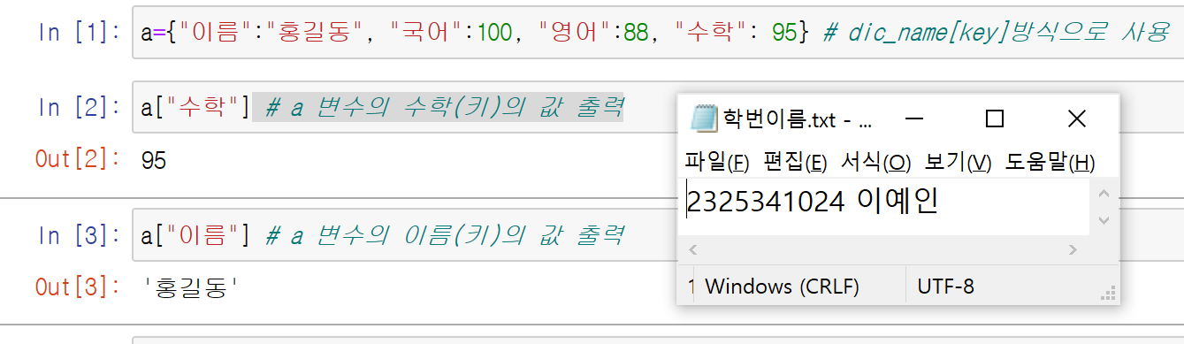
1) 딕셔너리 - 정의

Slide 4
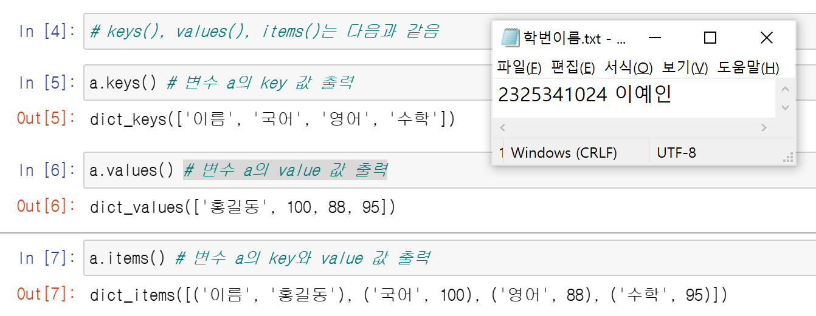
1) 딕셔너리 - 정의

Slide 5
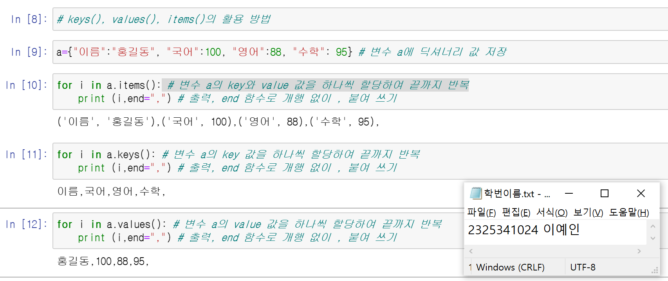
1) 딕셔너리 - 정의

Slide 6
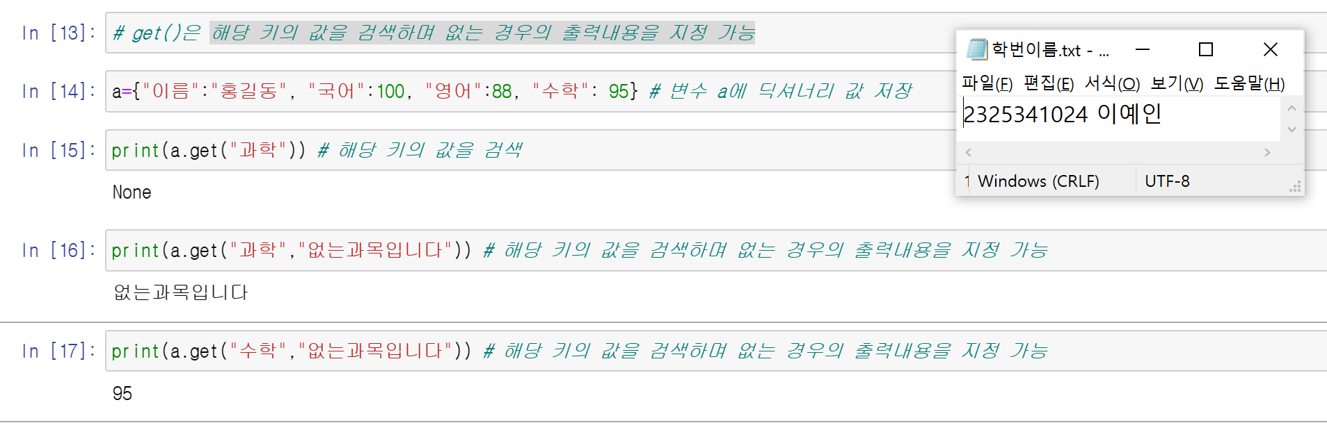
2) 딕셔너리 - 정의

Slide 7
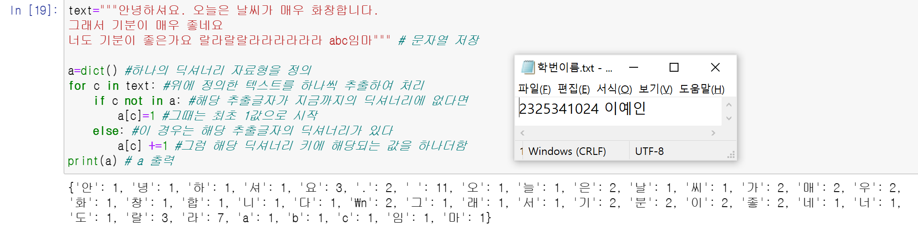
2) 딕셔너리 - 예제

Slide 8
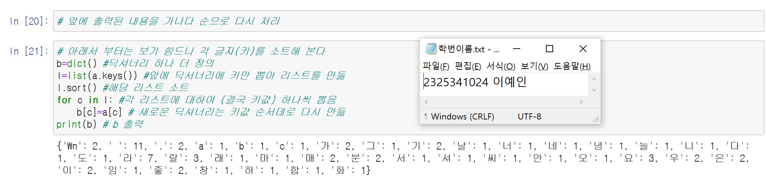
2) 딕셔너리 - 예제

Slide 9
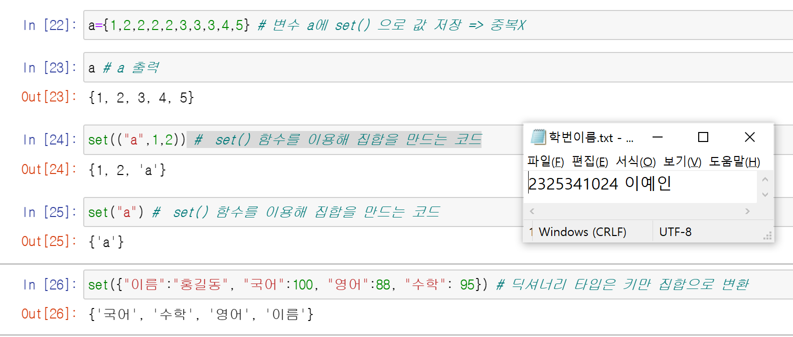
3) 집합 - 정의

Slide 10
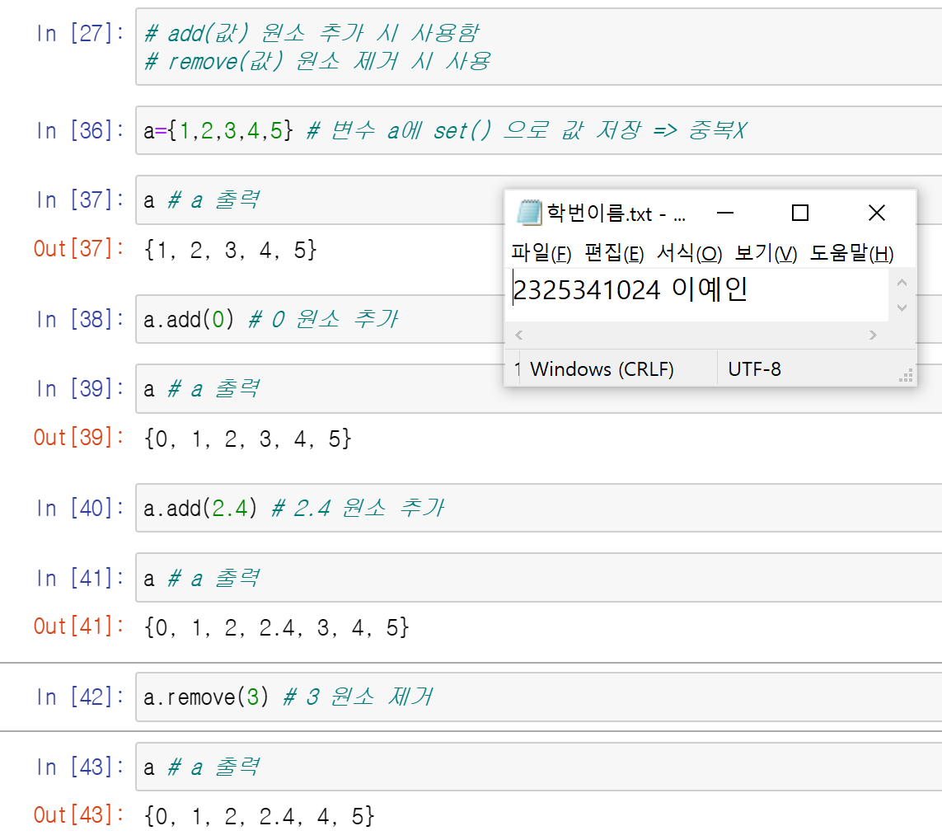
3) 집합 - 정의

Slide 11
실습하기_2

Slide 12
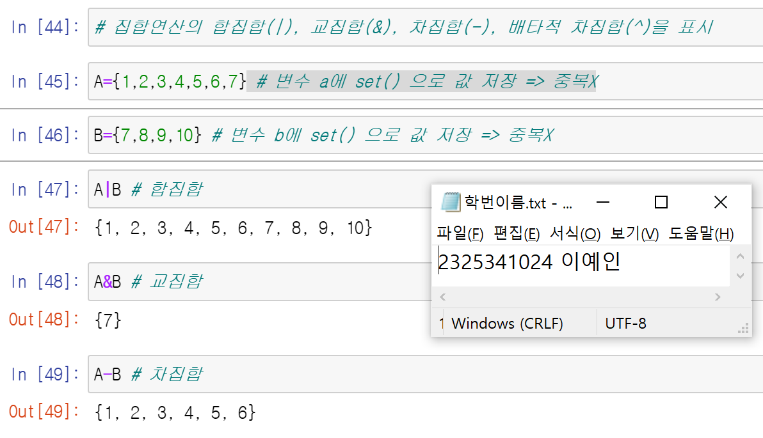
1) 집합 - 연산

Slide 13
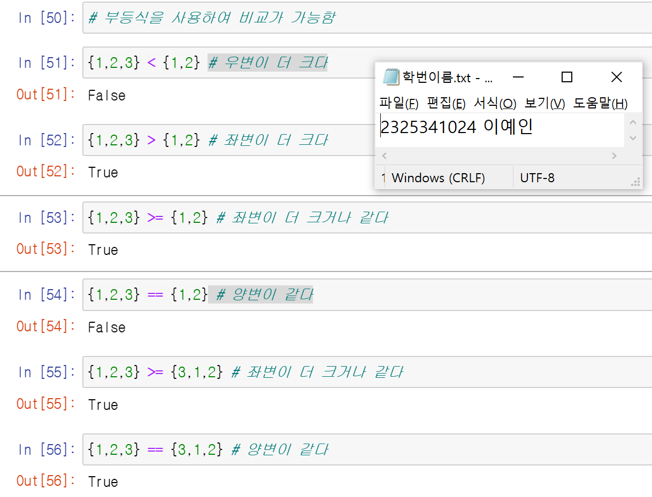
1) 집합 - 연산

Slide 14
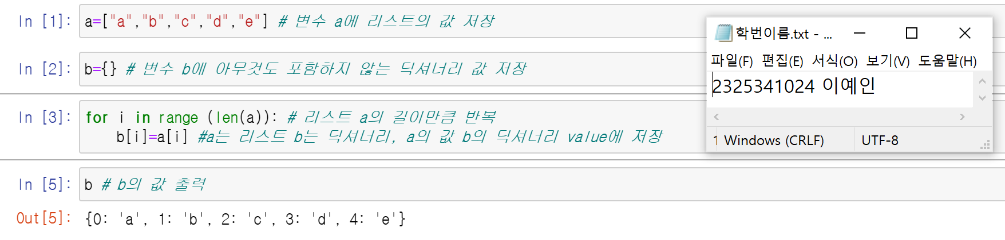
2) 컬렉션 - 컬렉션으로 변환, 함수 인자 전달
=> 리스트 a=[“a”,“b”,“c”,“d”,“e”]를 딕셔너리 b={1: ‘a’, 2: ‘b’, 3: ‘c’, 4: ‘d’, 5: ‘e’}로 변환한다면 다음과 같이 처리

Slide 15
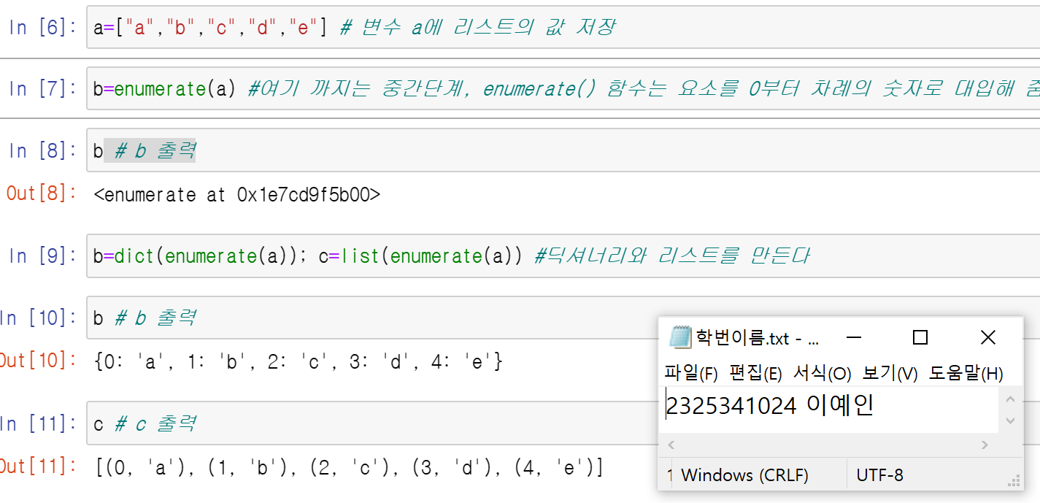
2) 컬렉션 - 컬렉션으로 변환, 함수 인자 전달
enumerate() 함수는 요소를 0부터 차례의 숫자로 대입해 줌
보기에서 b는 딕셔너리, c는 튜플을 원소로 가진 리스트로 변환 되었음

Slide 16
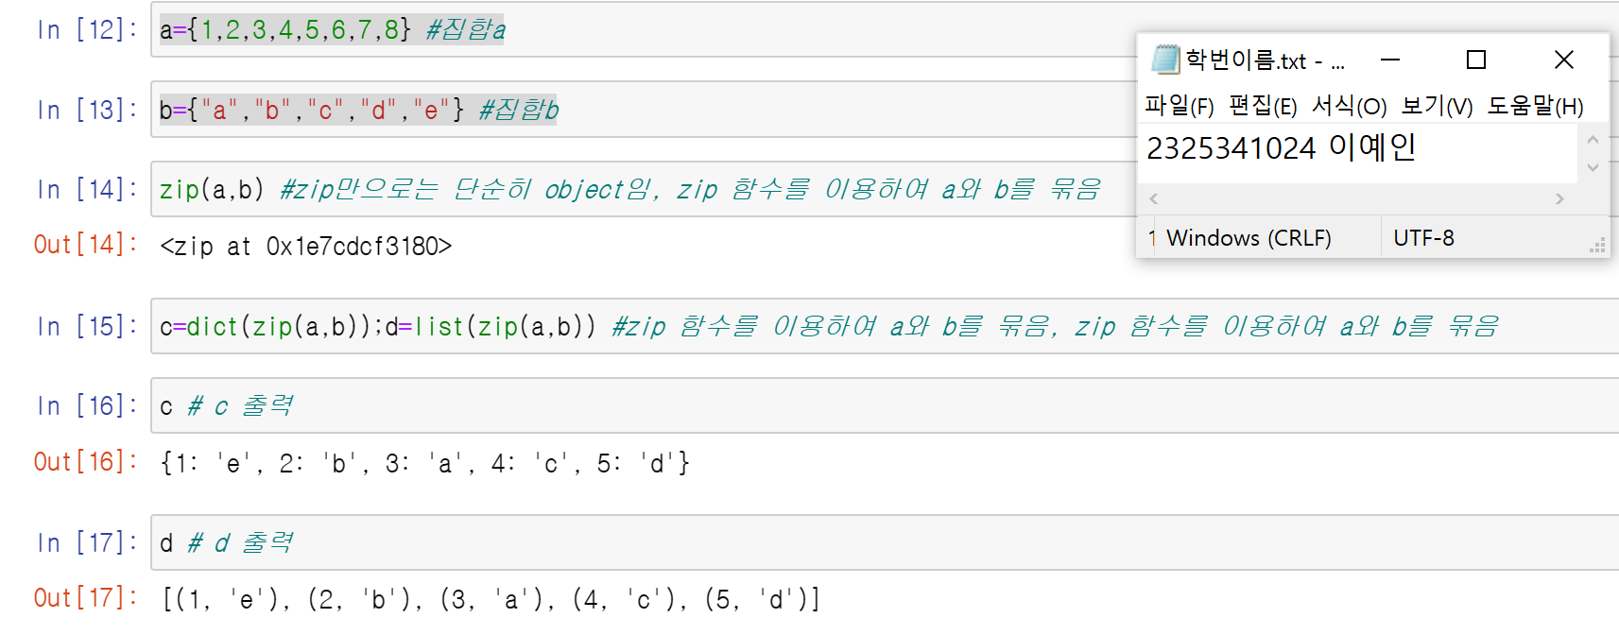
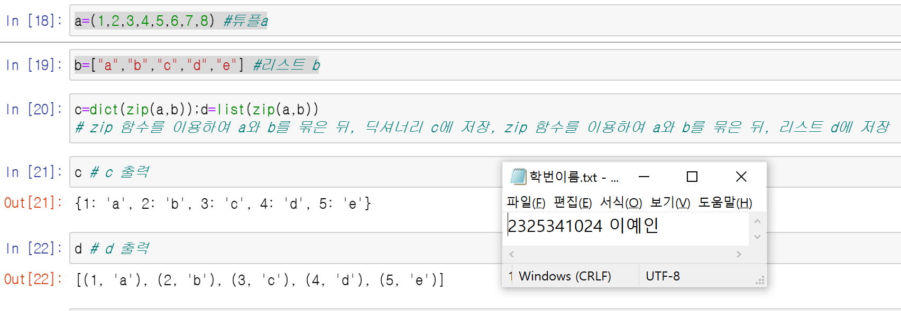
2) 컬렉션 - 컬렉션으로 변환, 함수 인자 전달
zip은 두 컬렉션(리스트, 튜플, 집합 등)을 하나씩 대응관계를 만들어 줌
단 서로의 개수가 다를 때 적은 개수에 맞추어 구성됨
b는 딕셔너리, c는 튜플을 원소로 가진 리스트로 변환 되었음

Slide 17
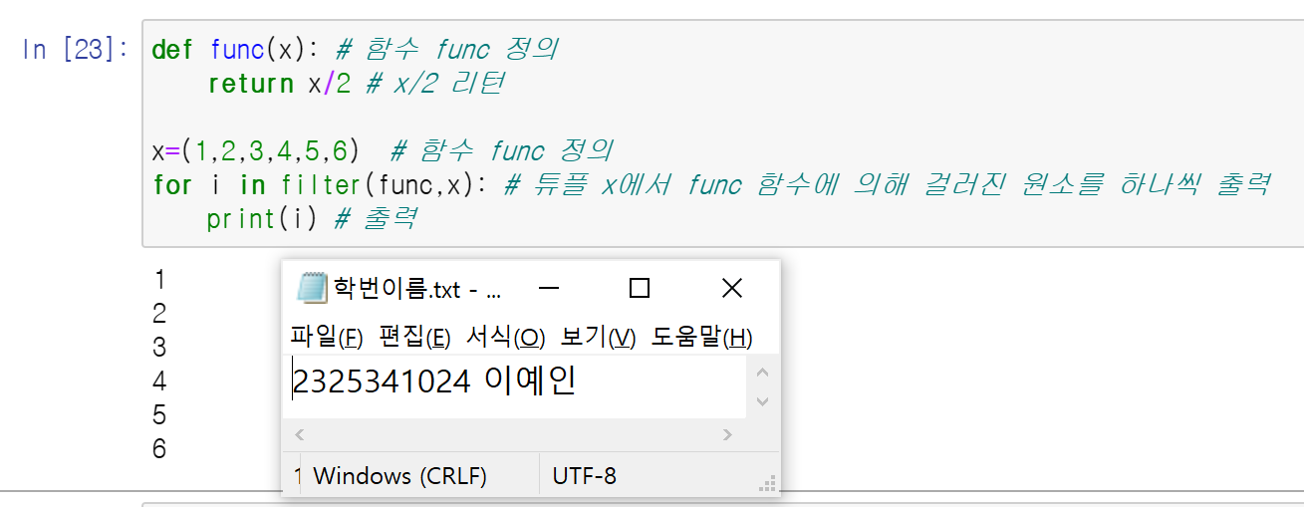
2) 컬렉션 - 컬렉션으로 변환, 함수 인자 전달
- 함수인자에 컬렉션 값을 차례로 대입
=> filter(함수명,인자_컬렉션)은 인자 컬렉션의 값을 하나씩 대응하여 함수를 실행함
=> filter는 인자가 하나인 경우만 가능

Slide 18
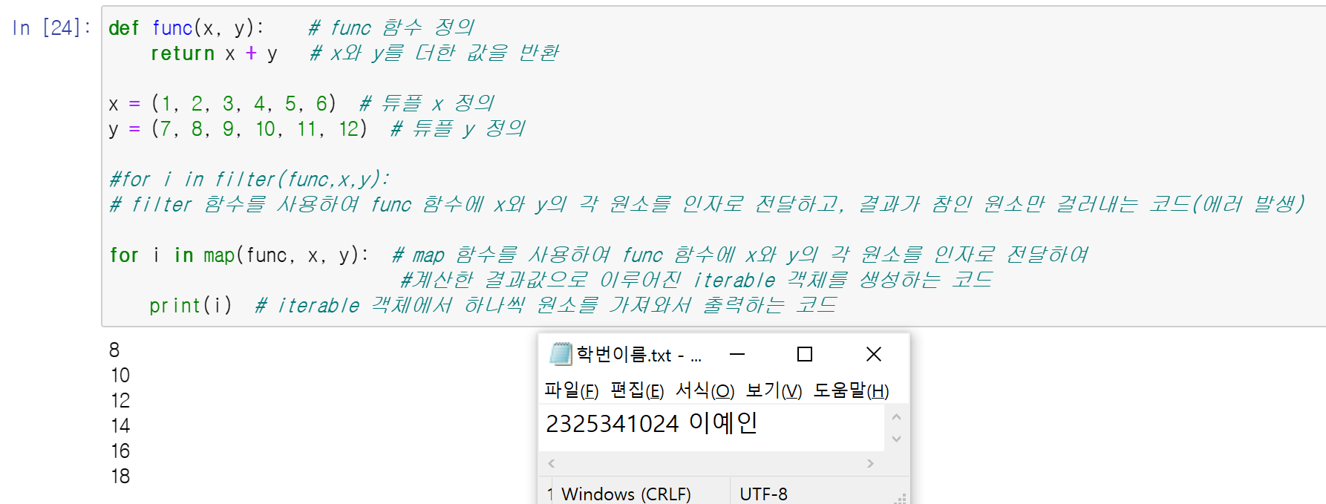
2) 컬렉션 - 컬렉션으로 변환, 함수 인자 전달
filter는 인자가 하나인 경우만 가능
인자를 여러 개를 전달할 경우 map함수를 사

Slide 19
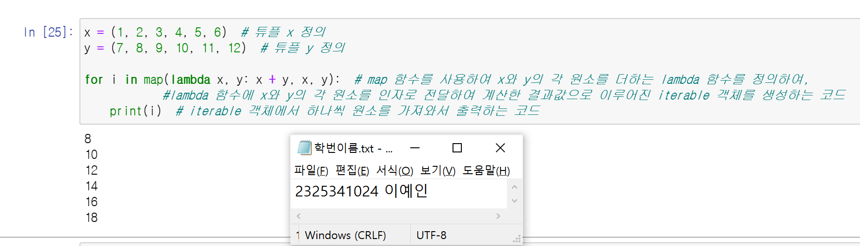
2) 컬렉션 - 컬렉션으로 변환, 함수 인자 전달
lambda는 전달한 함수가 간단한 경우 한 줄 안에 기입 가능
lambda 인자는 함수내용 으로 한 줄에 기입가능

Slide 20
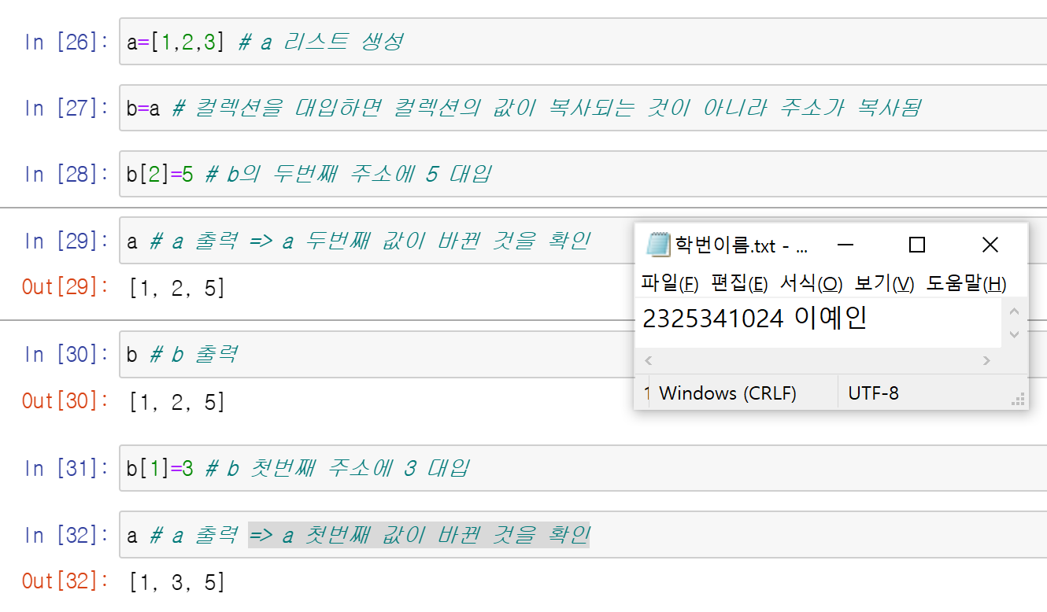
3) 컬렉션 - copy, deepcopy
copy
=> 컬렉션을 대입하면 컬렉션의 값이 복사되는 것이 아니라 주소가 복사됨

Slide 21
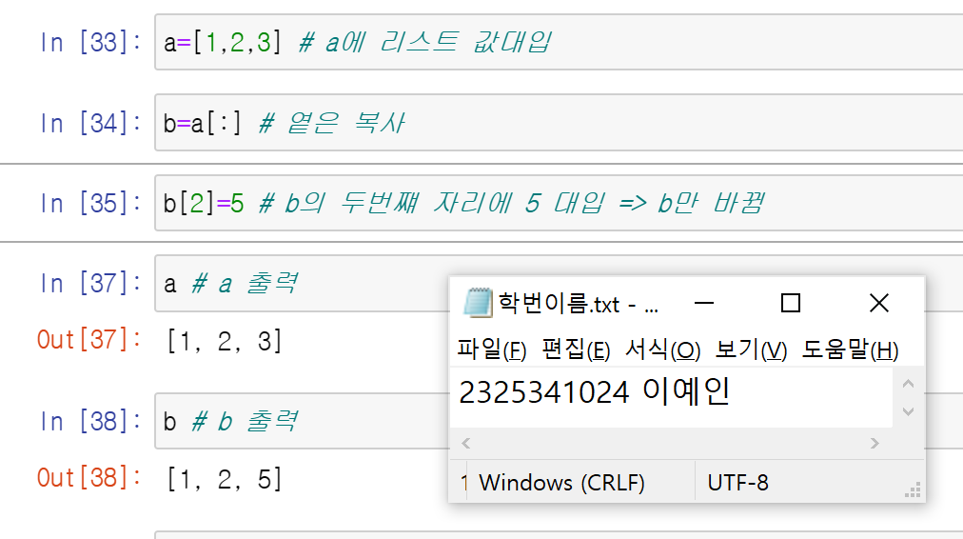
3) 컬렉션 - copy, deepcopy
대입된 컬렉션을 변경하면 원 컬렉션도 변경
이때는 b=a[:]또는 b=a.copy()를 사용(옅은 복사)

Slide 22
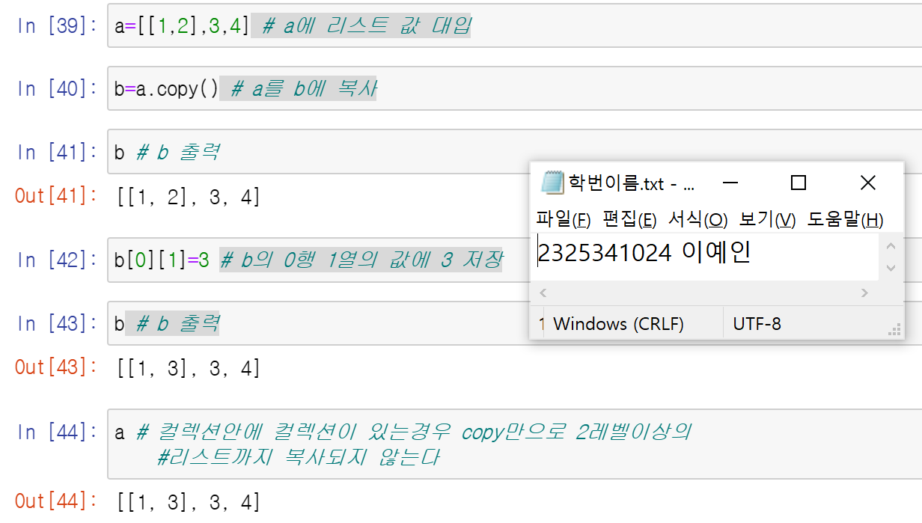
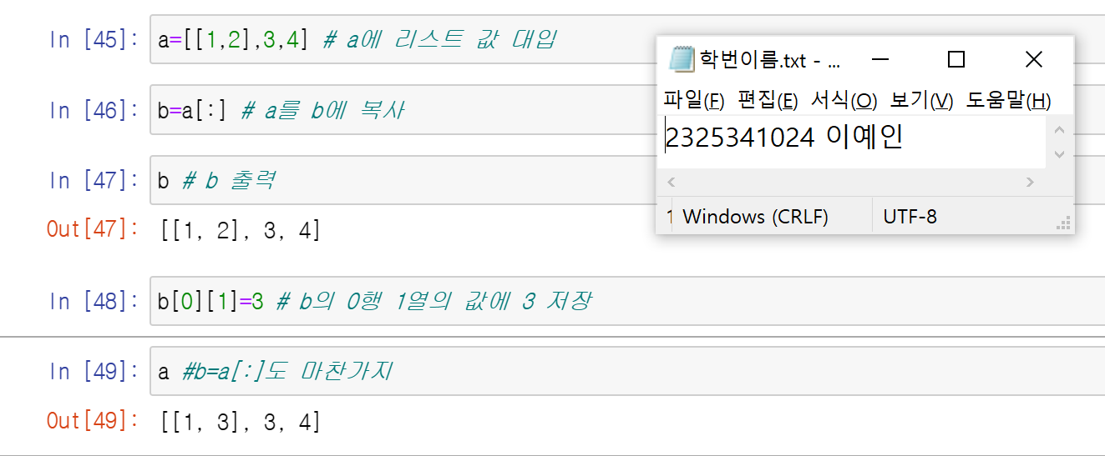
3) 컬렉션 - copy, deepcopy
deepcopy
컬렉션 안에 컬렉션이 있을 때 copy를 사용시 첫 번째 컬렉션만 복사됨
이 경우 아래레벨의 모든 컬렉션을 복사할 경우 deepcopy를 사용

Slide 23
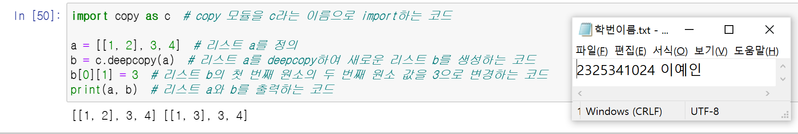
3) 컬렉션 - copy, deepcopy
아래레벨의 모든 컬렉션을 복사할 경우 deepcopy를 사용
import copy를 정의하여 가져다 deepcopy 사용

Slide 24
정리하기

Slide 25
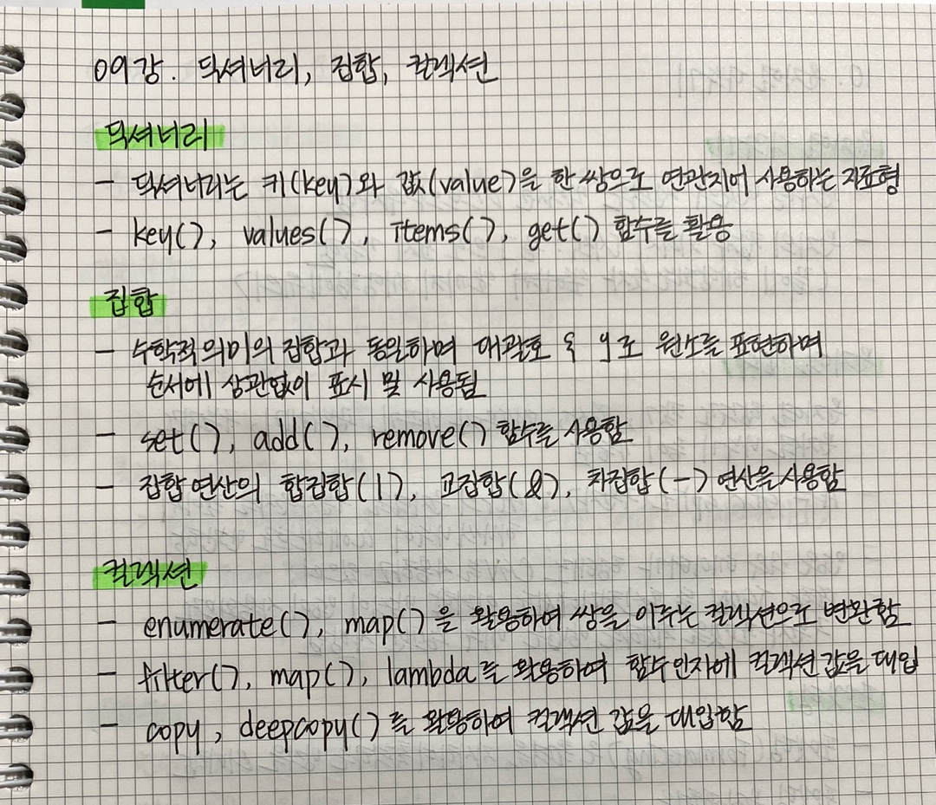
정리하기 노트필기

Slide 26
THANK YOU

